Slide 1
1.altek AWB算法介绍
1.1 AWB标定简介
1.2 AWB算法概要
1.3 AWB调试简介

Slide 2
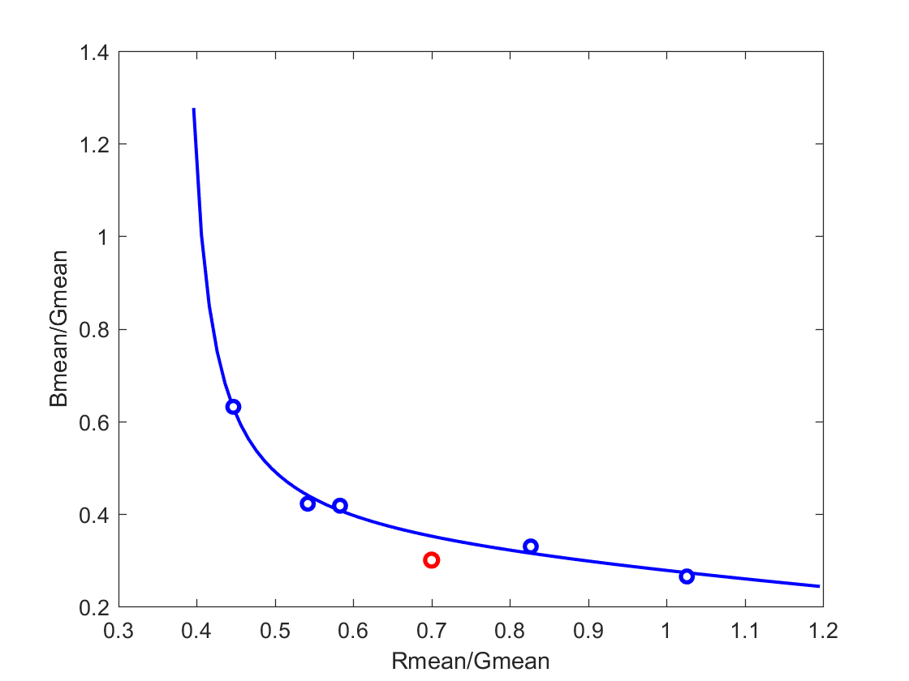
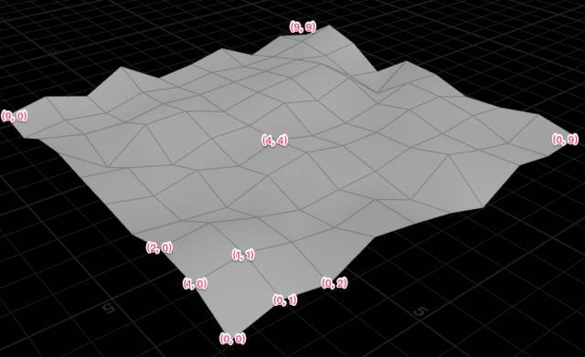
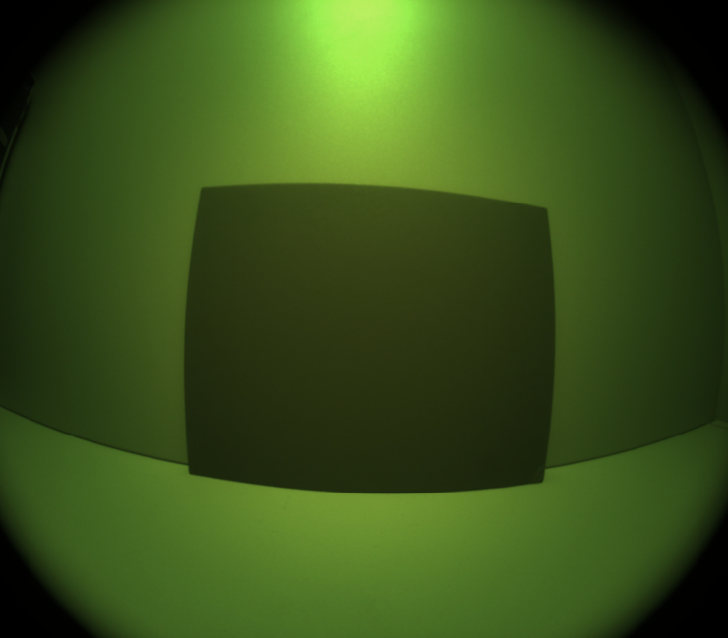
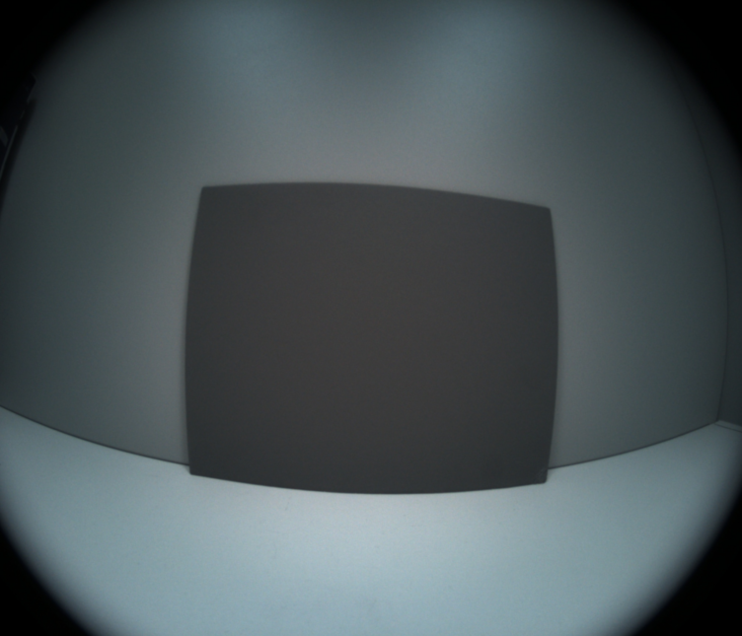
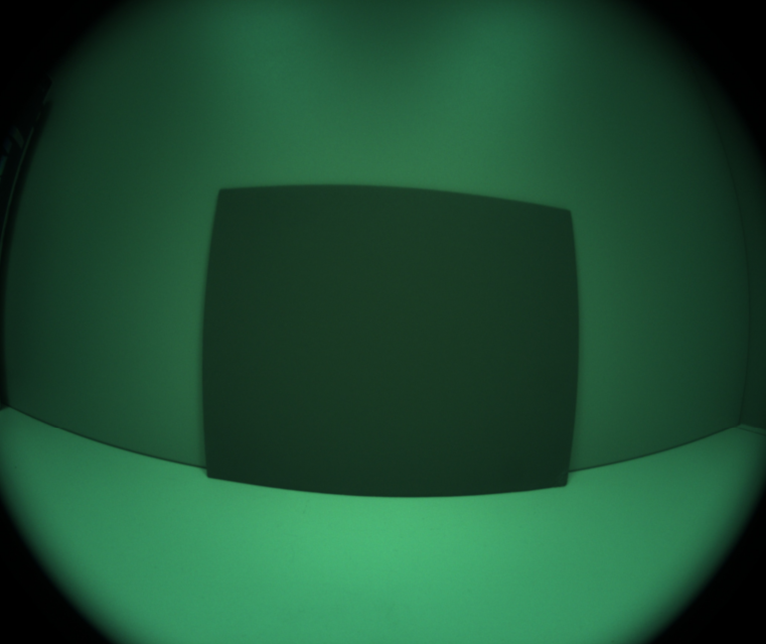
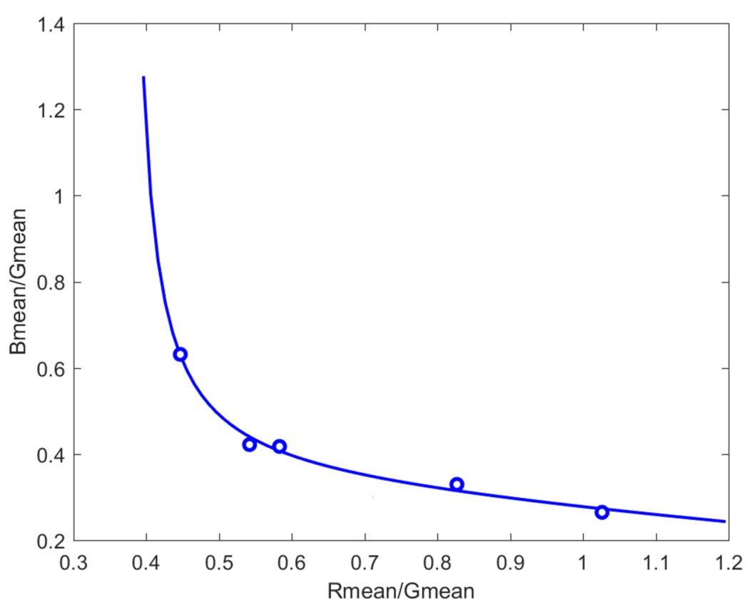
altek AWB介绍
Altek AWB 算法流程
AE模块计算的亮度BV
RAW图
R_Gain,
B_Gain，
色温
R_Gain’,
B_Gain’
1.分块RGB均值统计
2.AWB计算过程
3.通过色温与亮度组成的2D shift table
1.光源标定
光源标定：记录几个典型光源下，白平衡所需的 R/G、B/G。
灰块白平衡前：（R,B,G）
灰块白平衡后：（R’,B’,G’）
白平衡后，灰色块R=B=G; G=G’
R * (G/R) = R’ ; B * (G/B) = B’
R*RGain_1
B*BGain_1
A光源-白平衡前
A光源-白平衡后
RGain
BGain
R*RGain_2
B*BGain_2
D65光源
A光源
典型光源的R/G、B/G位置分布如左图。
D65光源-白平衡前
D65光源-白平衡后

Slide 3
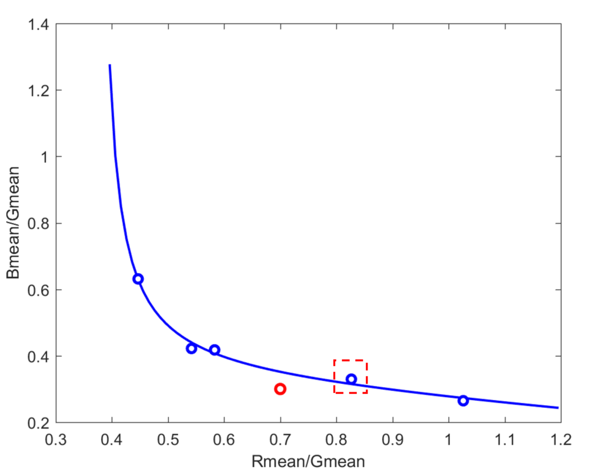
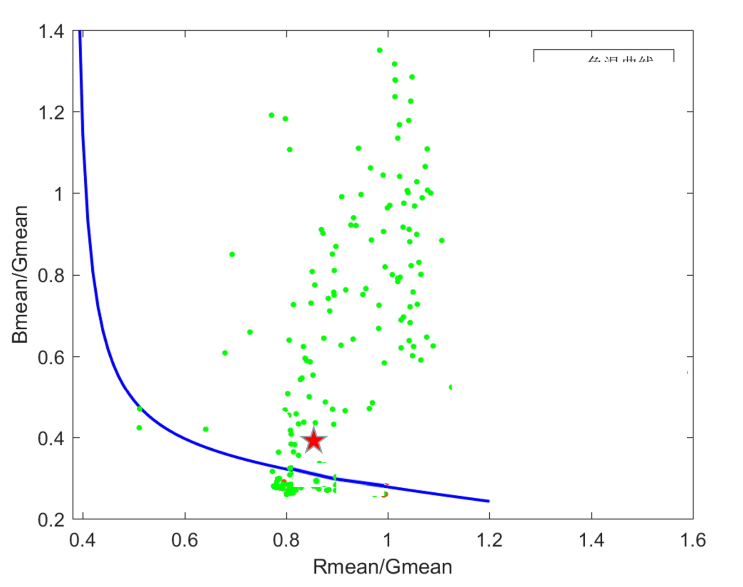
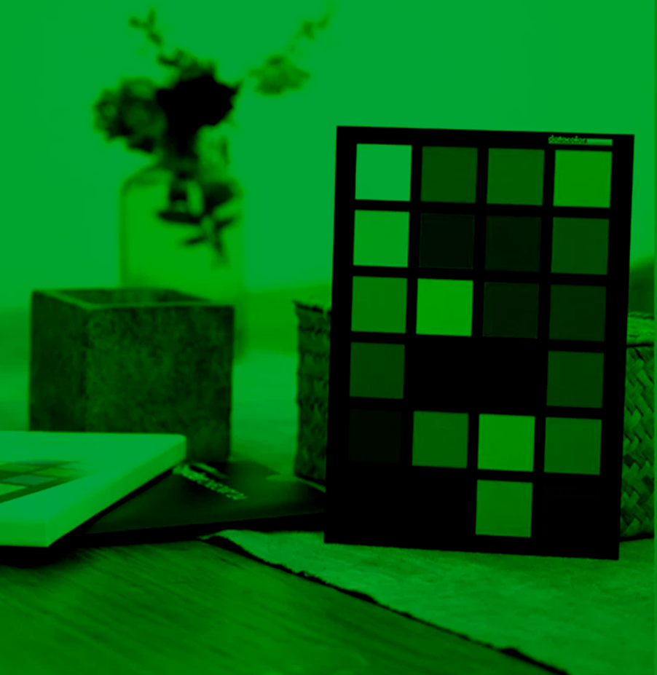
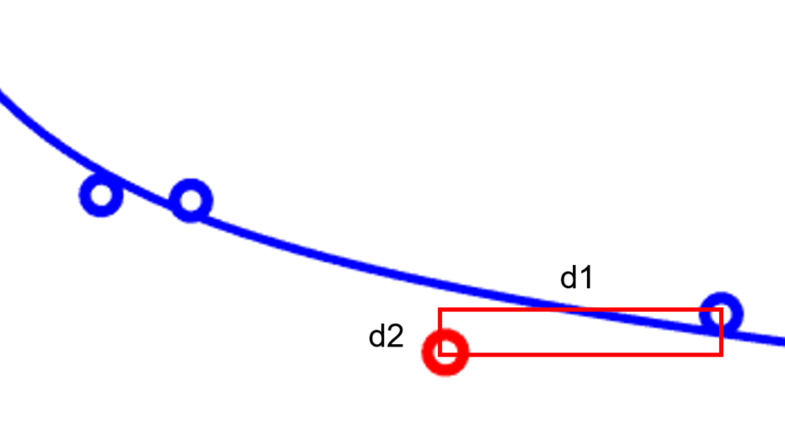
altek AWB介绍
Altek AWB 算法流程
AE模块计算的亮度BV
RAW图
R_Gain,
B_Gain，
色温
R_Gain’,
B_Gain’
1.分块RGB均值统计
2.AWB计算过程
3.通过色温与亮度组成的2D shift table
2.算法概要
1.光源未知的一张raw图，分块为32*32块。计算其中第N块的RGB均值，得到 R/G、B/G
2.第N块的R/G、B/G与几个典型光源的位置关系
3.找到距离最近的标准光源
4.计算与第N块的R/G、B/G距离最近的标准光源
预测光源落点
对32*32个分块做以上计算，将各块距离最近的标准光源点的(r/g,b/g)值乘以各个光源点的权重后相累加，并将与标准光源点的偏差相累加，除以32*32，得到预测光源的(r/g,b/g)。

Slide 4
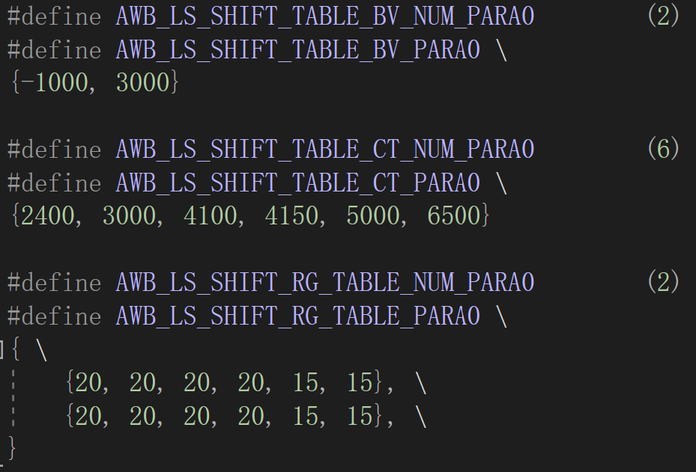
altek AWB介绍
Altek AWB 算法流程
AE模块计算的亮度BV
RAW图
R_Gain,
B_Gain，
色温
R_Gain’,
B_Gain’
1.分块RGB均值统计
2.AWB计算过程
3.通过色温与亮度组成的2D shift table
3.效果调试
Altek提供的2DLUT，由亮度-色温组合来调整RGain和BGain的值。
--亮度仅有2个等级
--色温仅有6个等级
是一张粒度很粗、调试性差的表。
调整各个标定光源的权重
只有以上两种调试方式，可以对整体颜色风格做一些调整，但无法进行比较精细的颜色效果改动。

Slide 5
2.AWB算法迭代更新方向
Altek AWB算法问题 | 迭代状态
算法较为简单，白平衡准确度不高 | Done
颜色风格倾向性可调整的参数种类较少、粒度较粗 | Done
不支持通过R\G、B\G平面的落点特征进行特定场景识别 | Done
混合光源场景的白平衡参数可调试性差 | Done
调试精度粗、难度大，参数不可复用 | Done
缺少时序收敛算法部分 | Doing
缺少双目一致性算法部分 | Doing
MR相关的难点场景：例如手遮挡引起偏色 | Doing

Slide 6
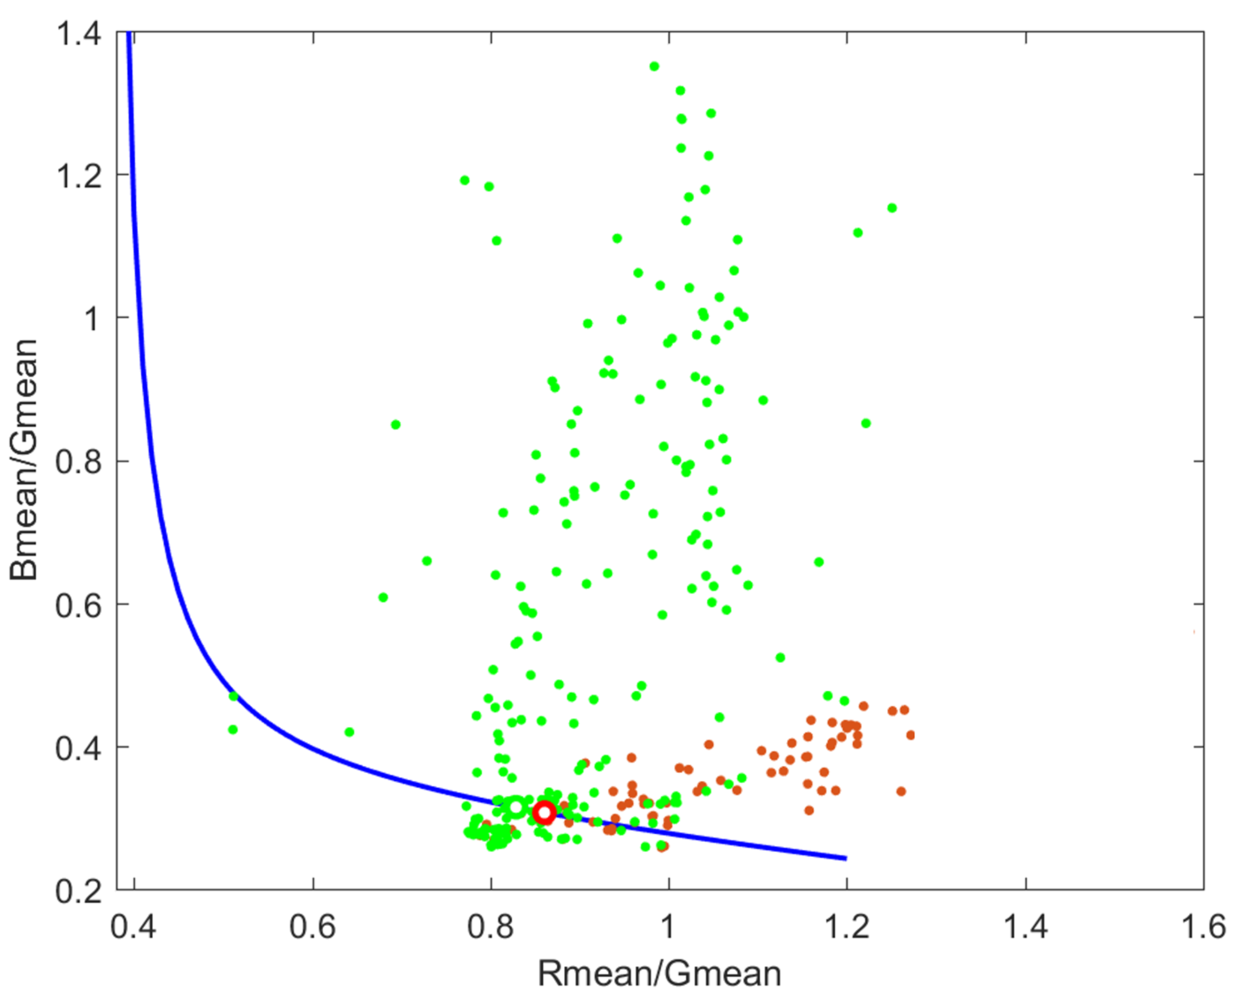
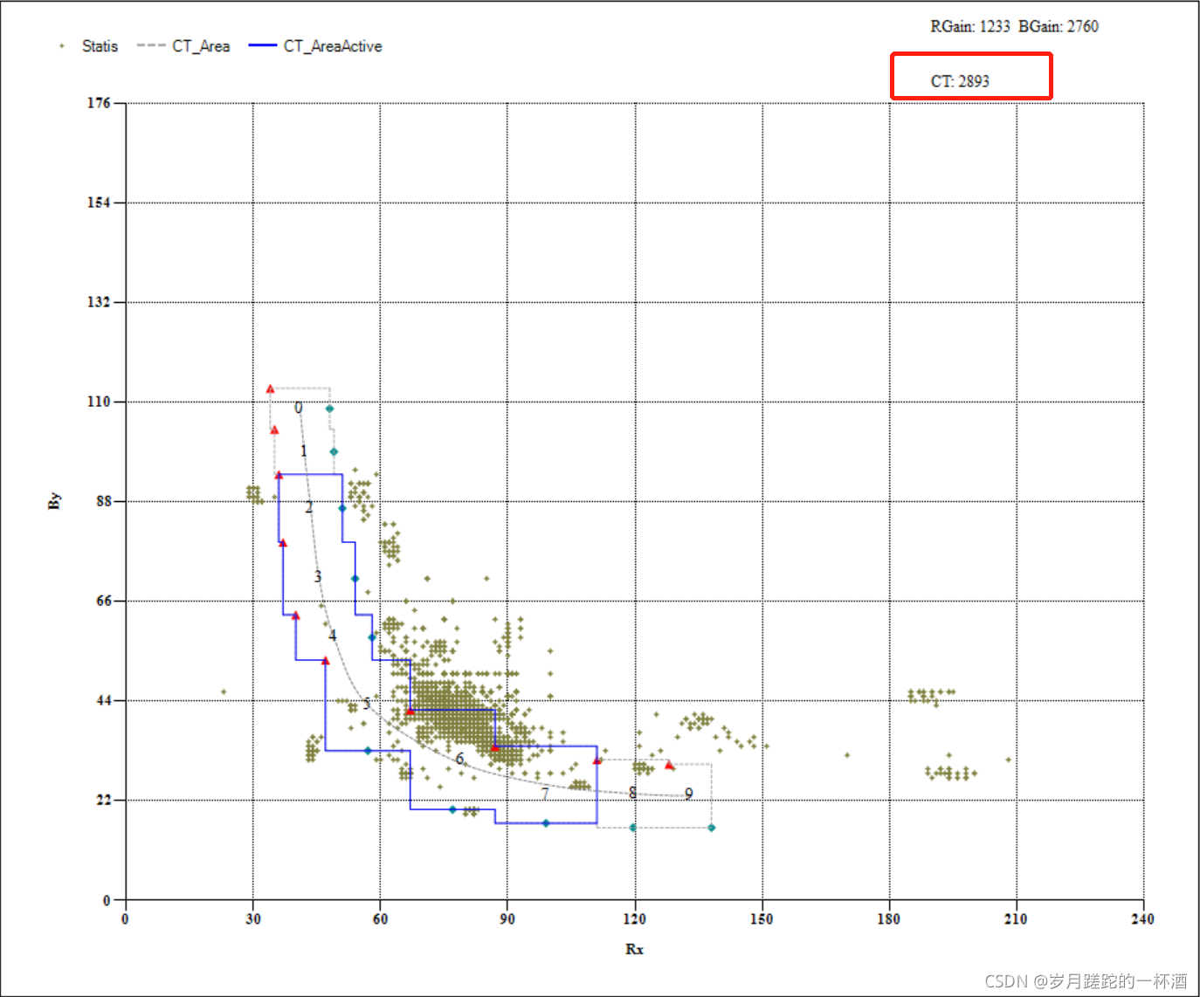
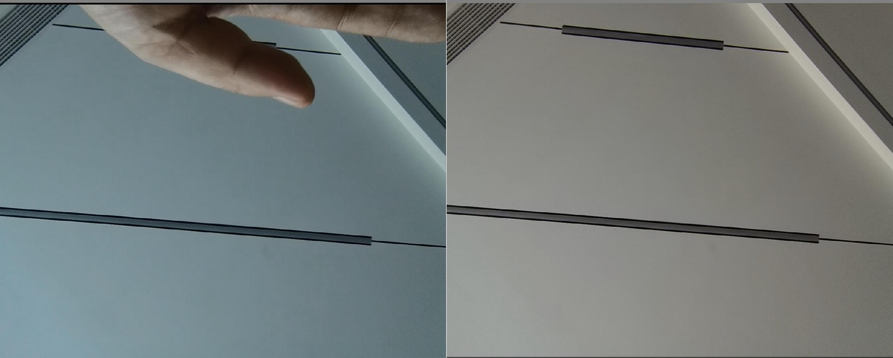
altek AWB迭代
【算法较为简单，白平衡准确度不高】-- 采用更精细的权重与距离算法、在更合适的颜色空间进行调试；
Altek AWB算法没有对输入统计数据做处理。我们将对参与光源预计的统计点进行筛选剔除，如右上图所示。避免距离标准光源落点较远的点对光源预测的影响。
Altek AWB算法只用了几个典型光源点的离散数据做锚定点。我们准备增加标定光源，把标准光源落点拟合为一条色温曲线，按统计点与色温曲线的距离加权计算最终光源。使距离色温曲线近的点获得更大权重。
小面积肤色使AWB参数有较大变化

Slide 7
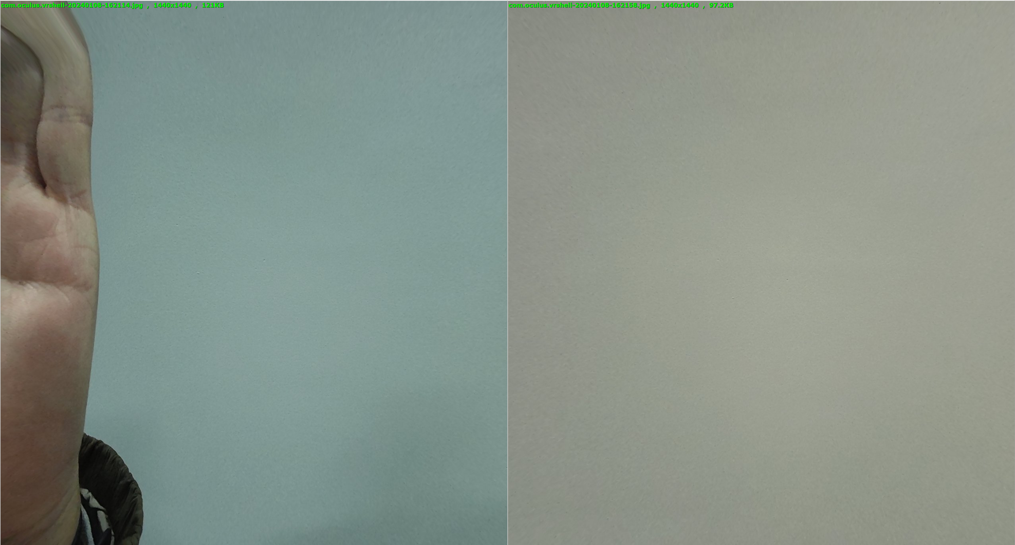
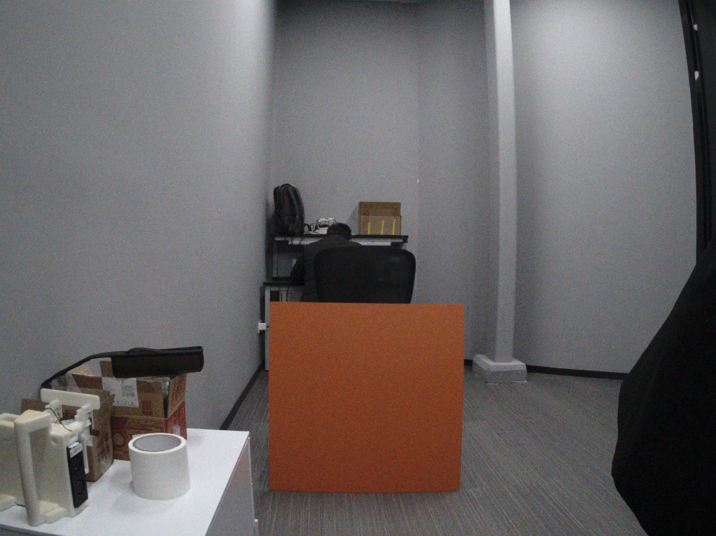
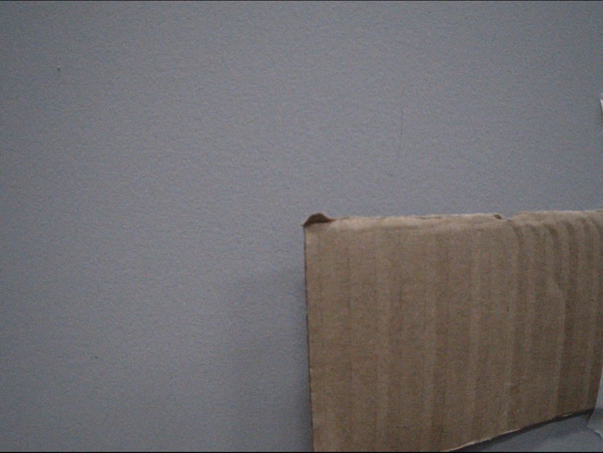
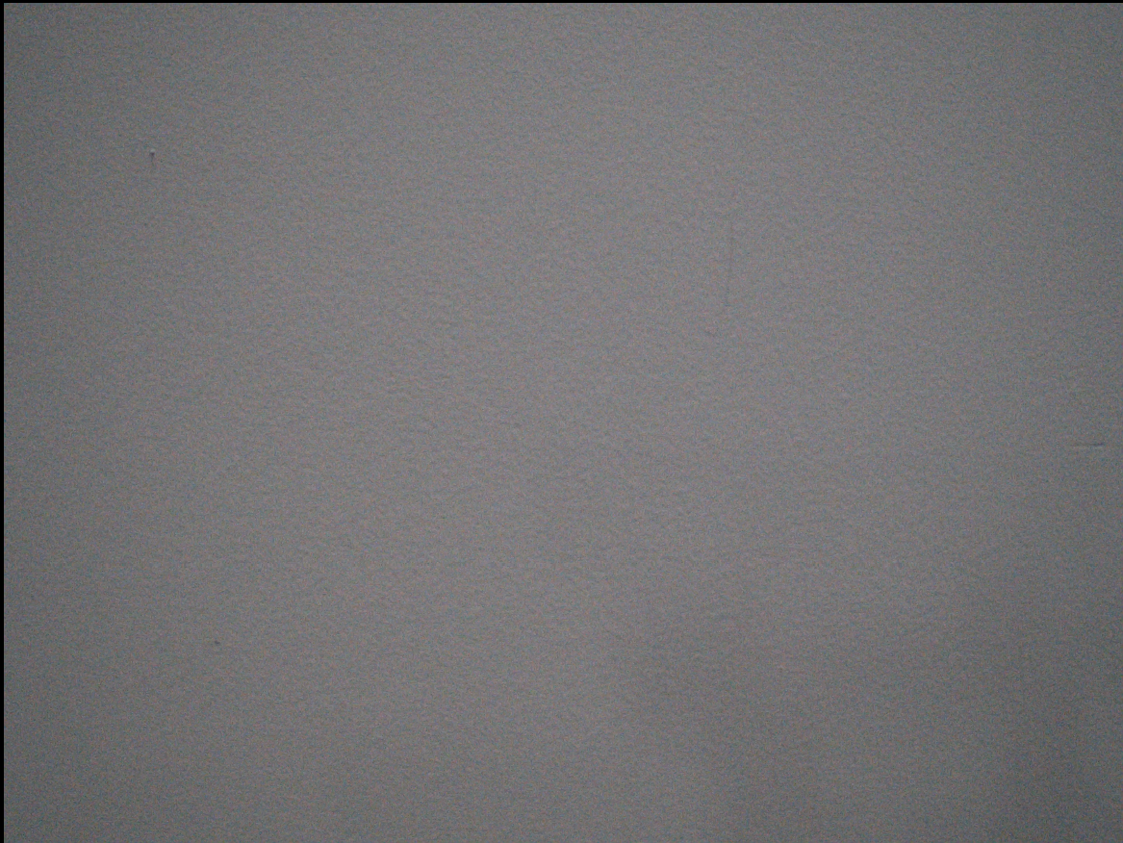
手遮挡情况下的偏色属于AWB算法的痛点问题，目前仍在持续优化中。
altek AWB迭代
quest 3效果
甬江实验室抵近拍摄墙面
当前版本效果

Slide 8
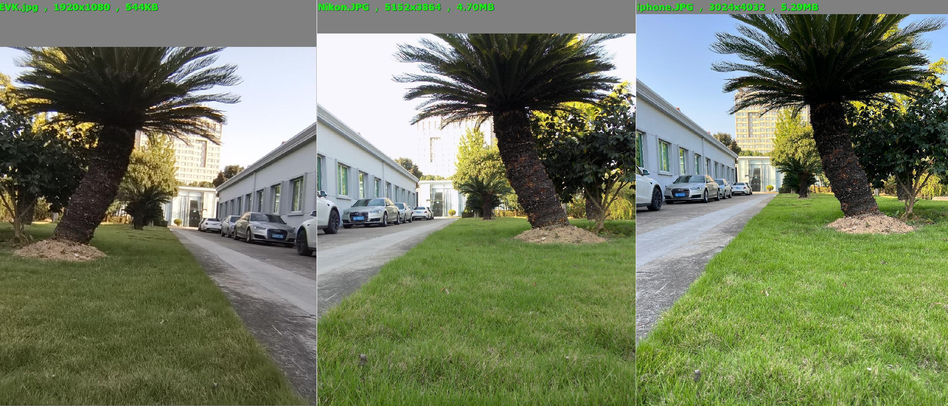
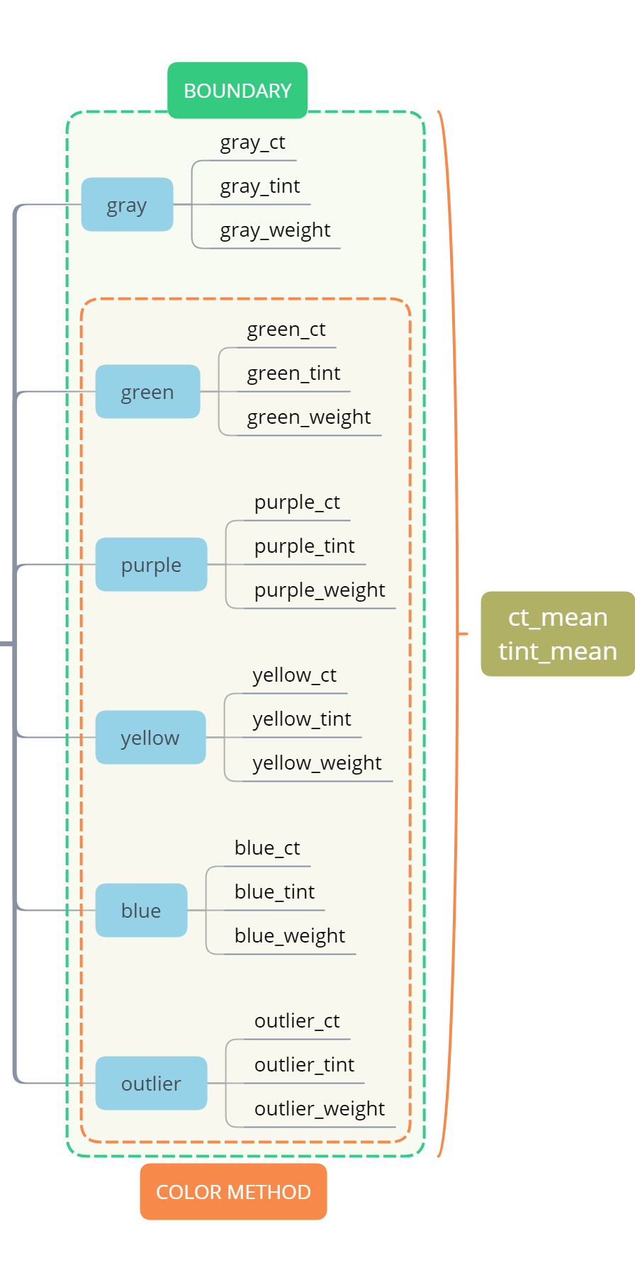
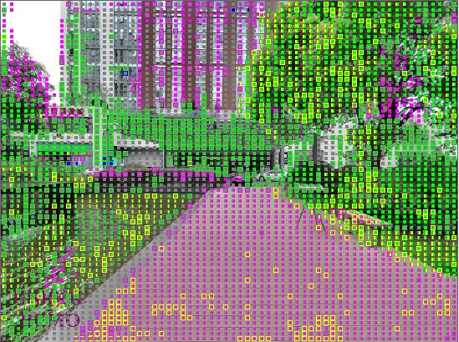
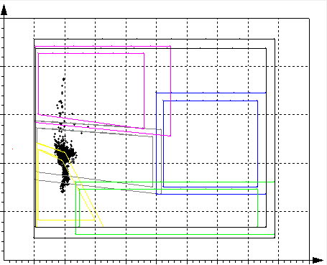
altek AWB迭代
【不支持进行按场景的针对性的调整】-- 通过设置R\G、B\G平面的颜色区域，进行按场景的白平衡参数调整；设计好颜色区域的位置、大小、权重、色温偏移量、相互重叠关系是精细的白平衡参数调试的重要条件。
altek算法
现有算法未区分颜色区域
绿植区域相比Nikon、iphone
迭代后算法
图像的颜色区归属
R\G、B\G平面颜色区

Slide 9
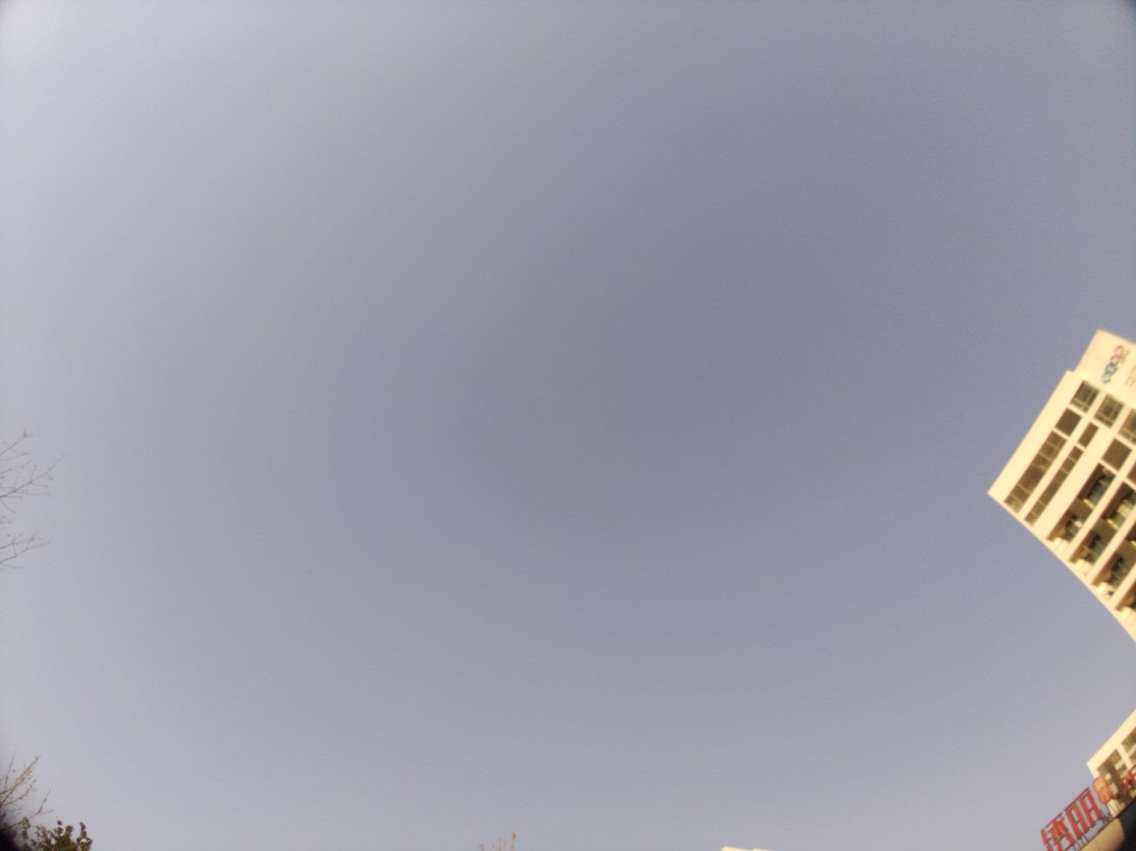
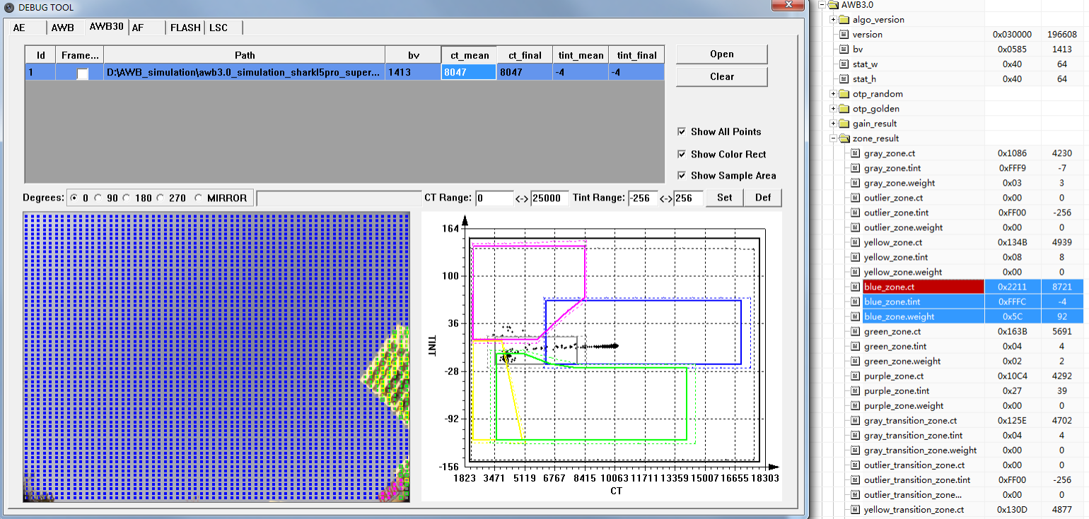
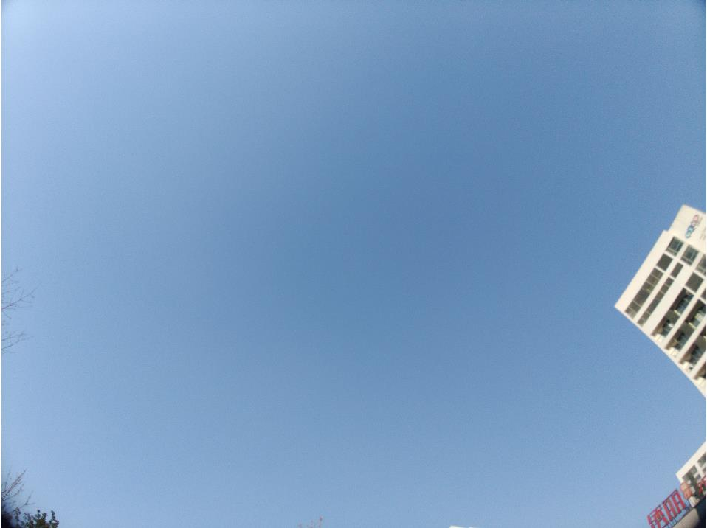
altek AWB迭代
【不支持进行按场景的针对性的调整】-- 通过设置R\G、B\G平面的颜色区域，进行按场景的白平衡参数调整；设计好颜色区域的位置、大小、权重、色温偏移量、相互重叠关系是精细的白平衡参数调试的重要条件。
天空偏灰
R\G、B\G平面的颜色分布
1.调整蓝区色温、色调偏移量；
2.调整蓝色区域的顶点坐标位置；
蓝区过多，b/g很大，导致bGain小，估计色温偏大，蓝色分量小导致蓝色偏灰。

Slide 10
altek AWB迭代
【颜色风格倾向性可调整的参数种类较少、粒度较粗】
增加可调式参数的维度： 在现有亮度、色温维度基础上，增加色偏差值维度；
提升每个维度的调参精度： 如色温由现在的6个等级增加到15个。
AE模块计算的亮度BV
R_Gain,
B_Gain，
色温
R_Gain’,
B_Gain’
3.通过色温与亮度组成的2D shift table
现有算法shift table
以安卓旗舰手机白平衡中的调整参数为例：
--亮度等级5-8个：极暗光、暗光、室内、室外、高亮等亮度等级。
--色温等级15个：色温2000k-9000k，每500k为一个档位。
--色偏差值等级7个：同一色温下，色偏差值-0.015~0.015，每 0.005一个等级。

Slide 11
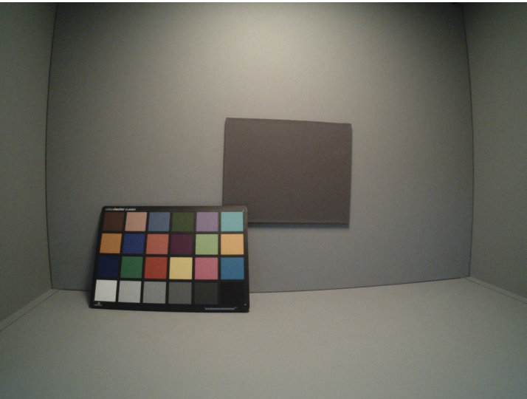
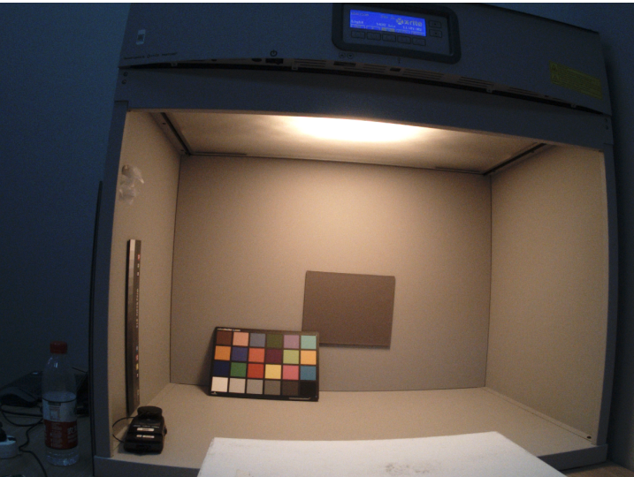
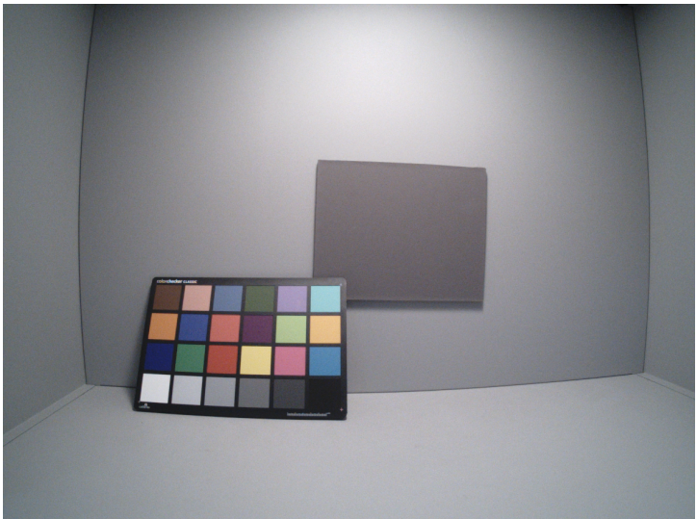
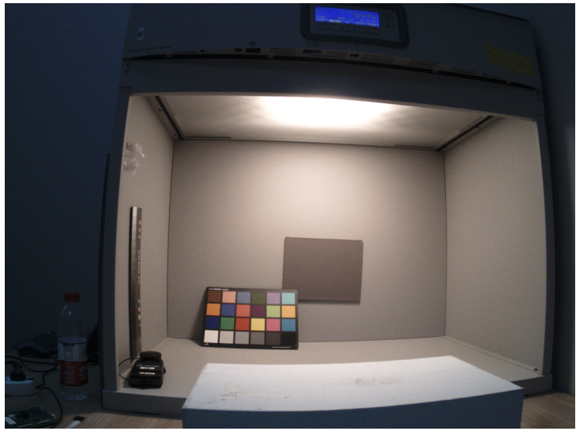
【颜色风格倾向性可调整的参数种类较少、粒度较粗】
增加可调式参数的维度： 在现有亮度、色温维度基础上，增加色偏差值维度；
提升每个维度的调参精度： 如色温由现在的6个等级增加到15个。
影响较大
调试后效果-altek原版
原有效果
无影响
调试后效果-现有版本

Slide 12
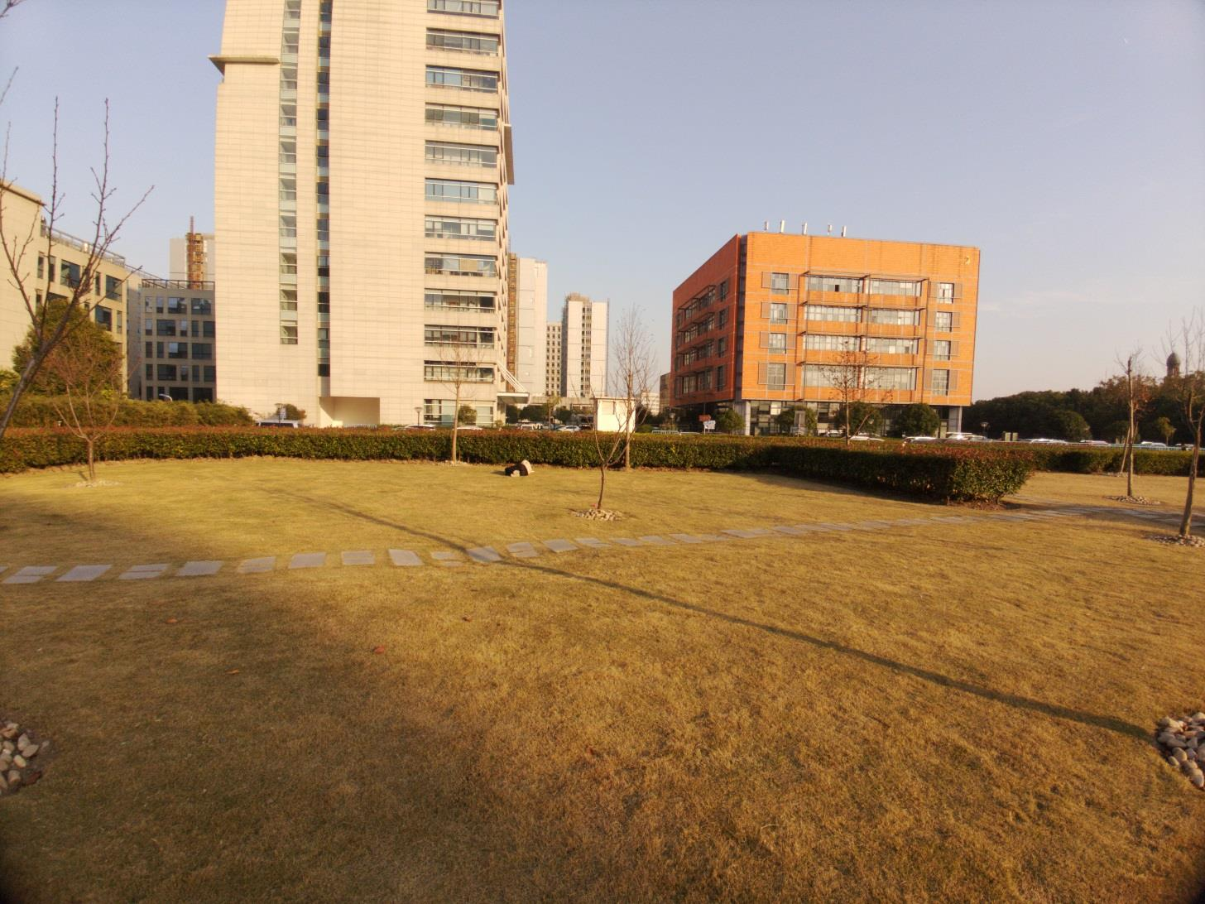
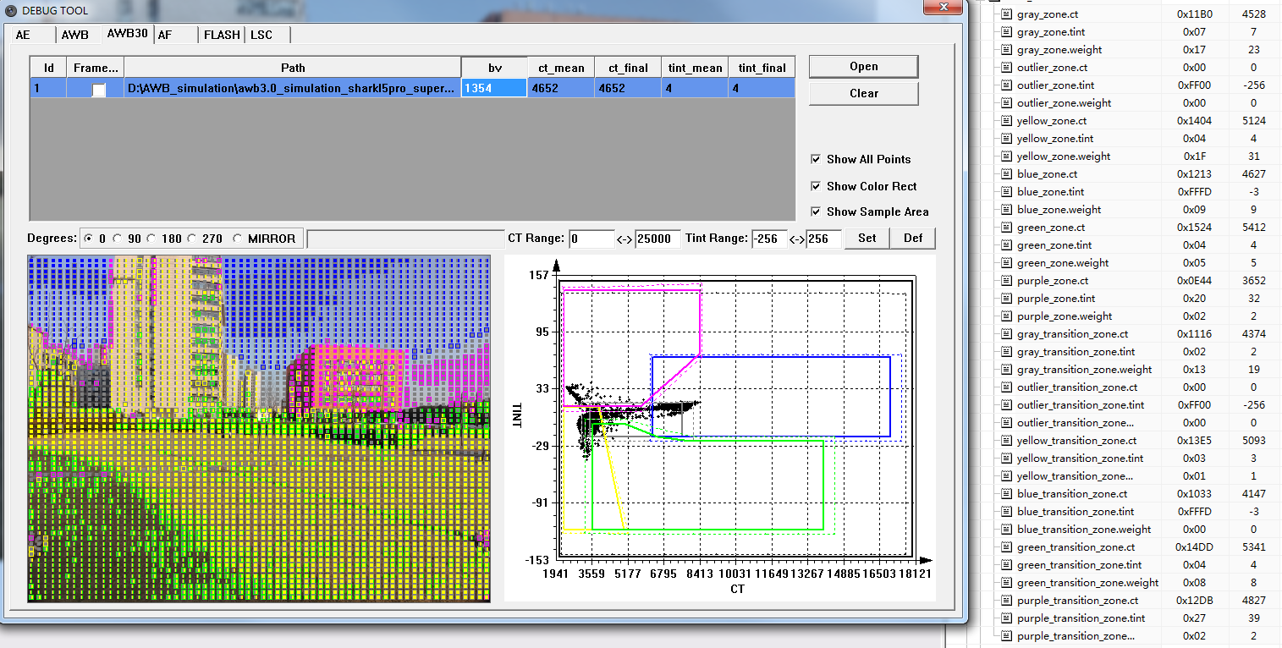
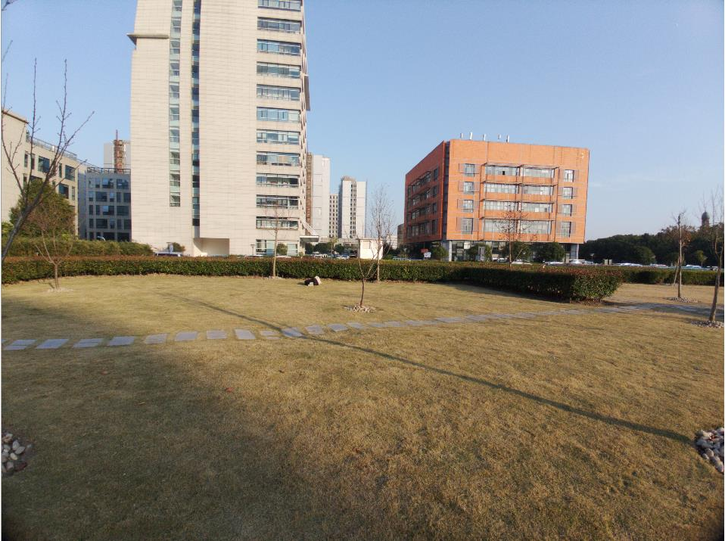
altek AWB迭代
【不支持通过R\G、B\G平面的落点特征进行特定场景识别】--利用颜色区、误导颜色区位置、统计数据的落点特征、亮度等进行场景识别。
整体偏黄
R\G、B\G平面的颜色分布
场景较为复杂，包含天空、绿植、橙色建筑、灰色建筑，色温跨度很大。
我们可以通过预设一些参数特征，当场景满足这些特征时进行白平衡参数调整。
1.调整各个色区的权重；
2.调整绿区、黄区的覆盖范围；
分析类似场景的参数特征

Slide 13
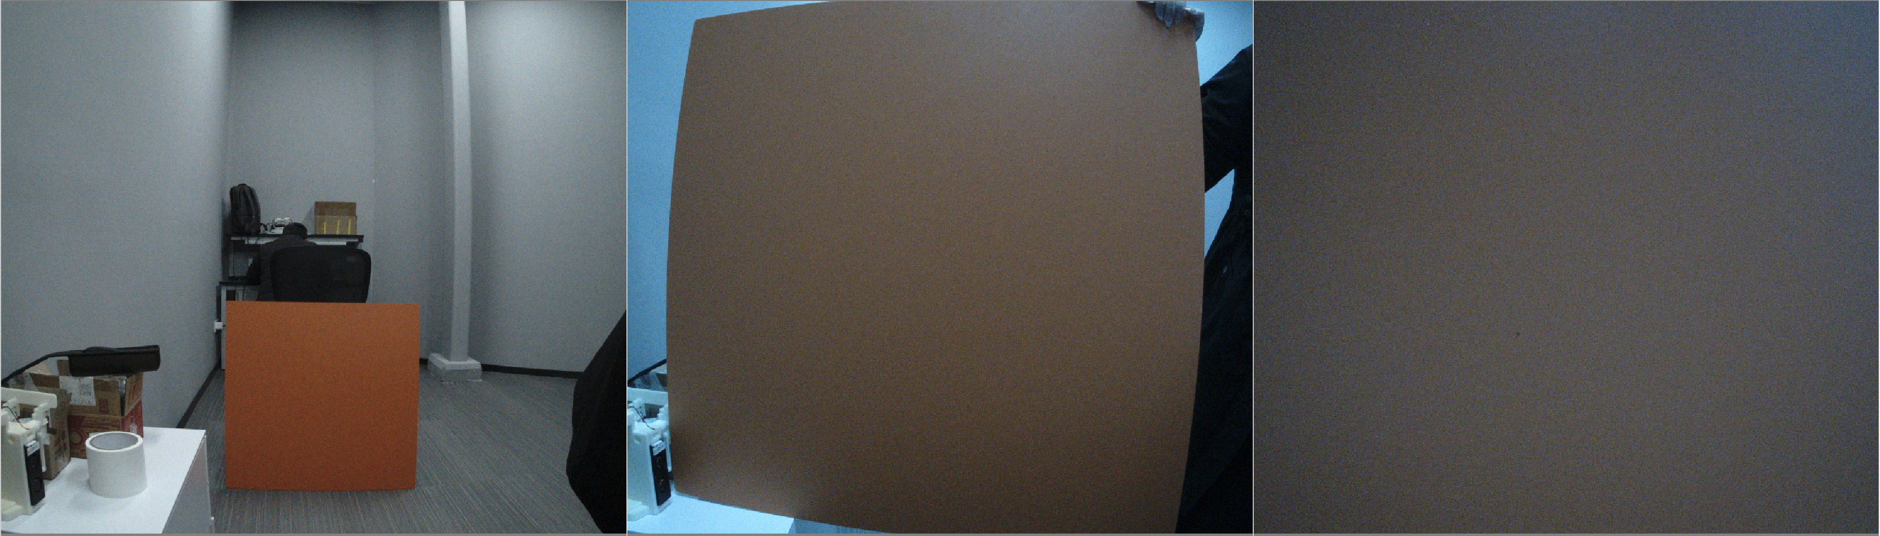
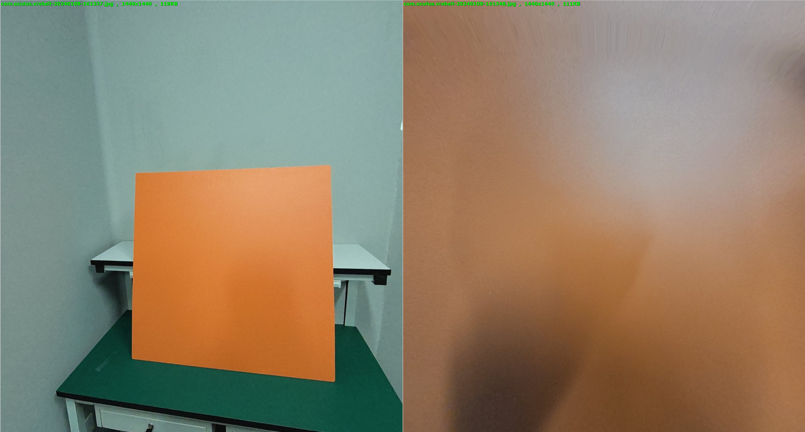
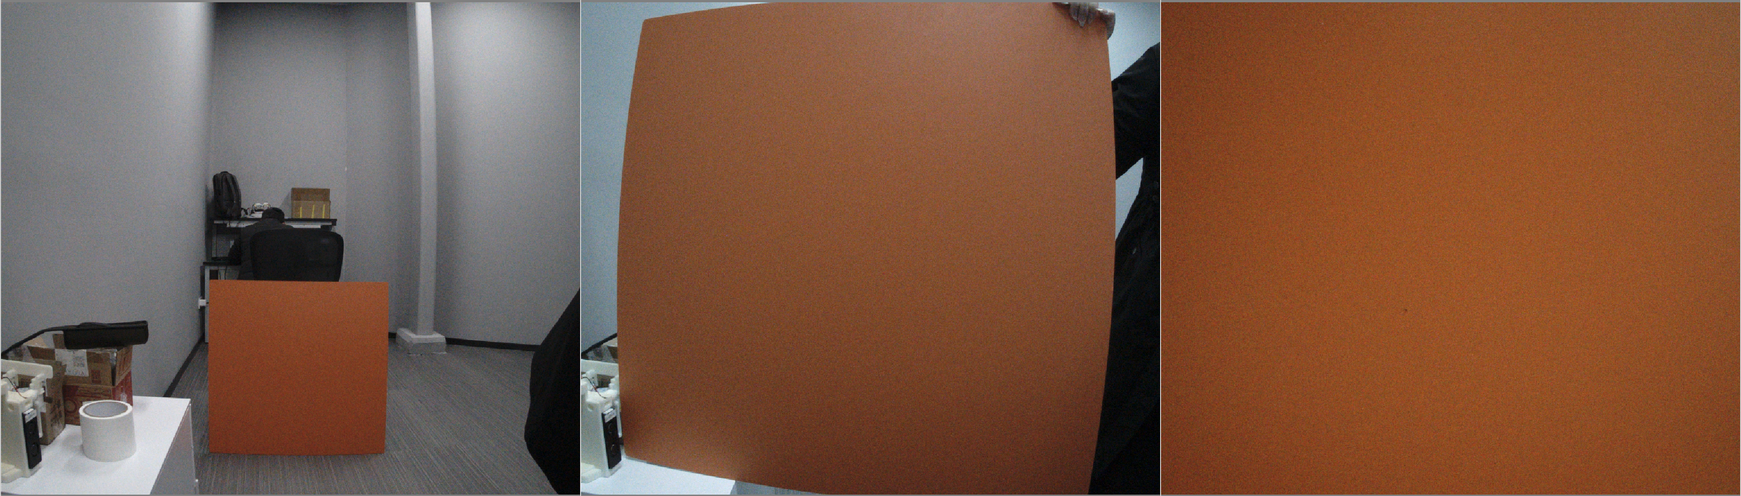
altek AWB迭代
【不支持通过R\G、B\G平面的落点特征进行特定场景识别】--利用颜色区、误导颜色区位置、统计数据的落点特征、亮度等进行场景识别。
纯色场景：
altek原版效果
quest 3效果
当前版本效果

Slide 14

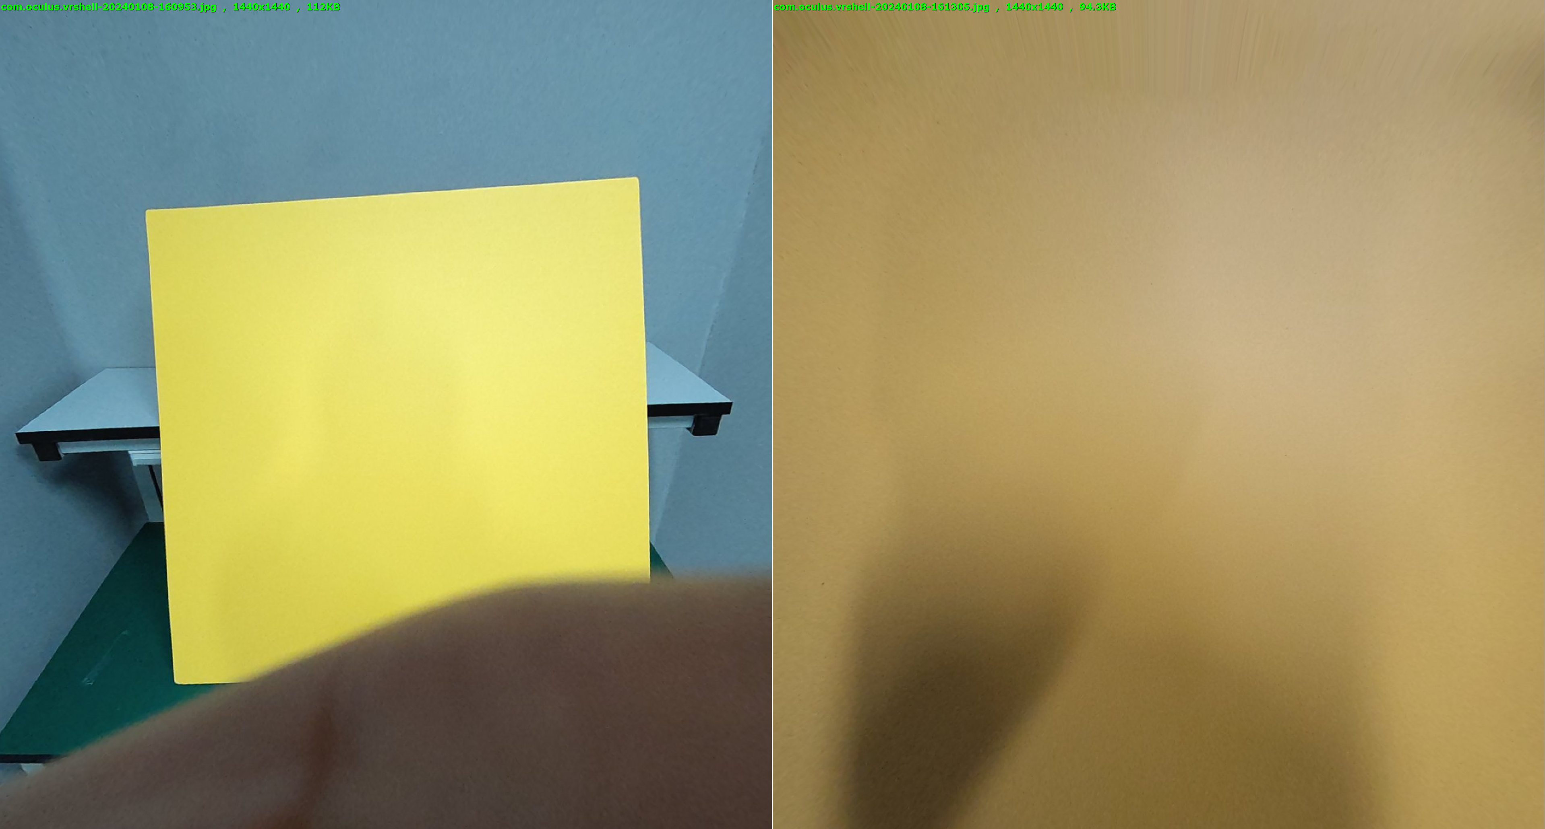

altek AWB迭代
【不支持通过R\G、B\G平面的落点特征进行特定场景识别】--利用颜色区、误导颜色区位置、统计数据的落点特征、亮度等进行场景识别。
纯色场景：
altek原版效果
quest 3效果
当前版本效果

Slide 15
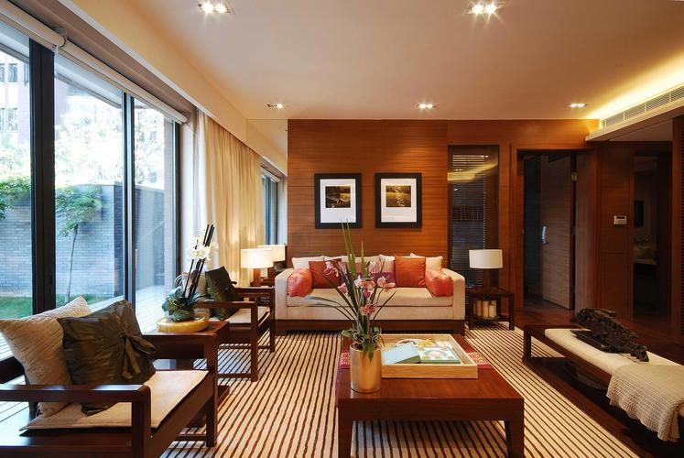
altek AWB迭代
【混合光源场景的白平衡参数可调试性差】--若一张图像中存在多个色温不同的光源，且各光源都覆盖一定面积的周围景物，采用一个全局的白平衡参数时必然会引起一定程度的偏色。混合光源场景中，白平衡参数更偏向于哪个光源，将偏色控制到最小，需要用丰富的可调试参数进行处理。
1.调整各个颜色区域色温偏移量；
2.调整各个颜色区域的顶点坐标位置；
3.调整各个颜色区的权重；
4.调整各个标定色温的权重；
5.增加新的标定色温；
6.删除/替换现有标定色温；
7.调整标准色温的坐标位置偏移量；
8.新增颜色区；
9.删除/替换现有颜色区；
10.精细的2dlut 调整倾向性；
11.支持存储若干个可判断为特定场景的参数组合；
12.亮度分区调试，每个亮度等级维护一组1-11的调试参数。
13.调整各个误导颜色区域的坐标位置；
14.新增/删除/替换现有误导颜色区；
1.调整各个标定色温的权重；
2.增加标定色温；
3.2dlut 调整倾向性。
混合色温场景
现有算法可调试内容
目标算法可调试内容

Slide 16
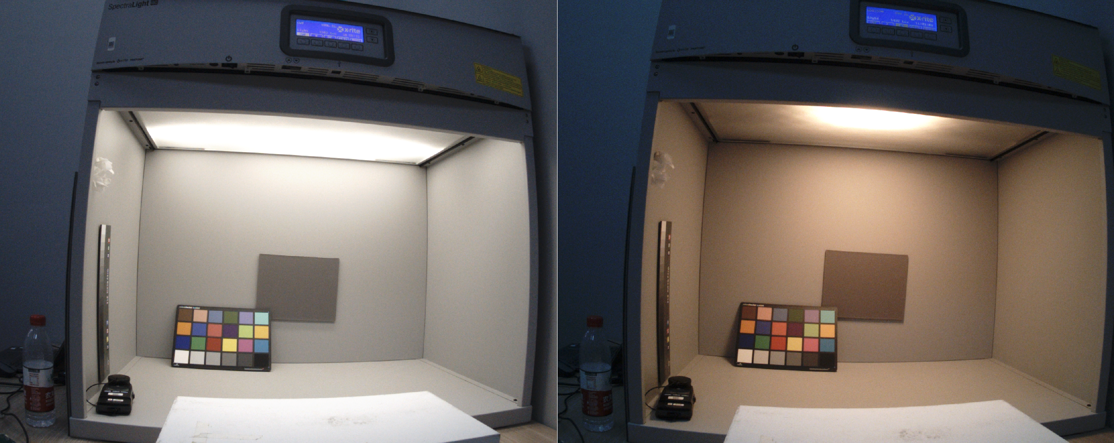
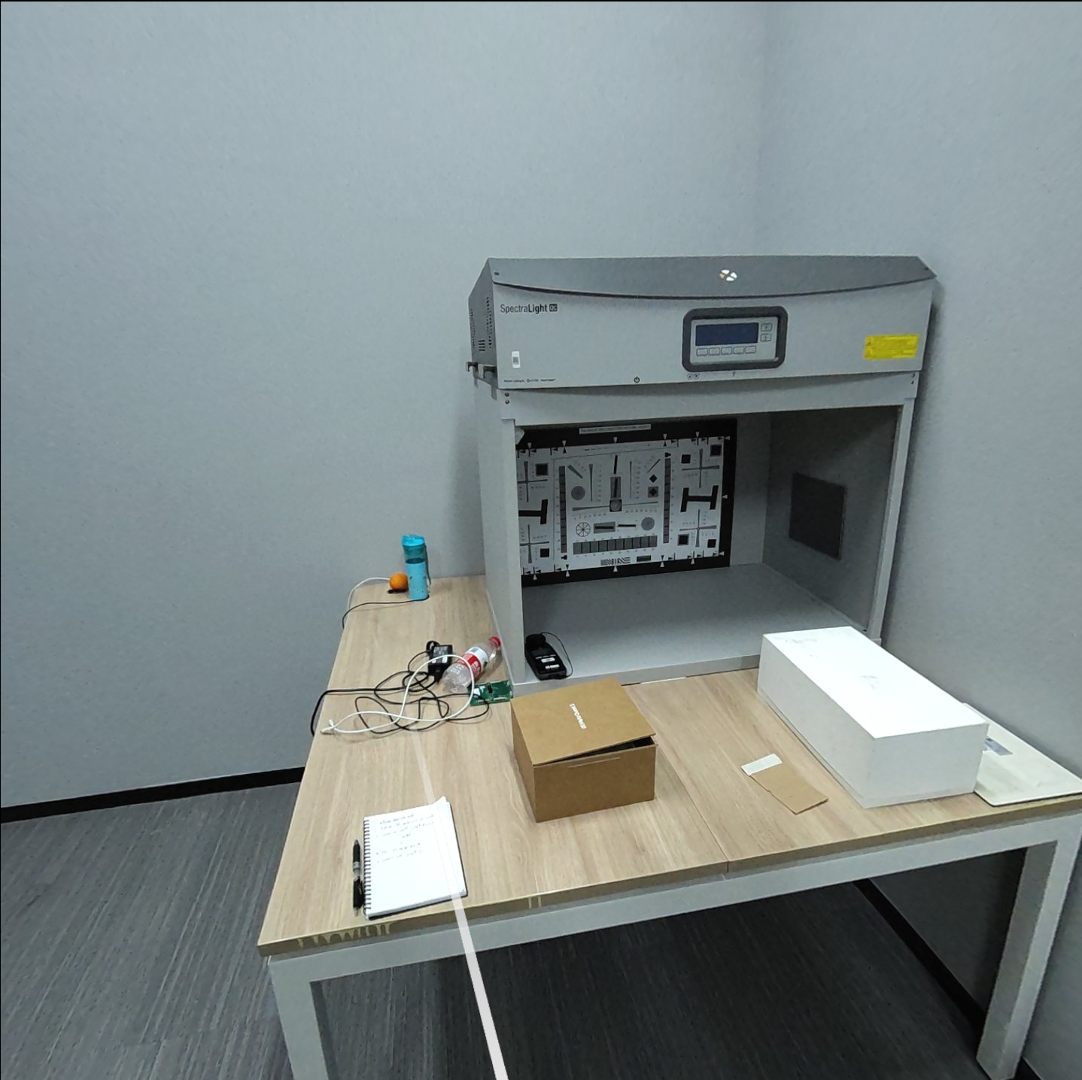
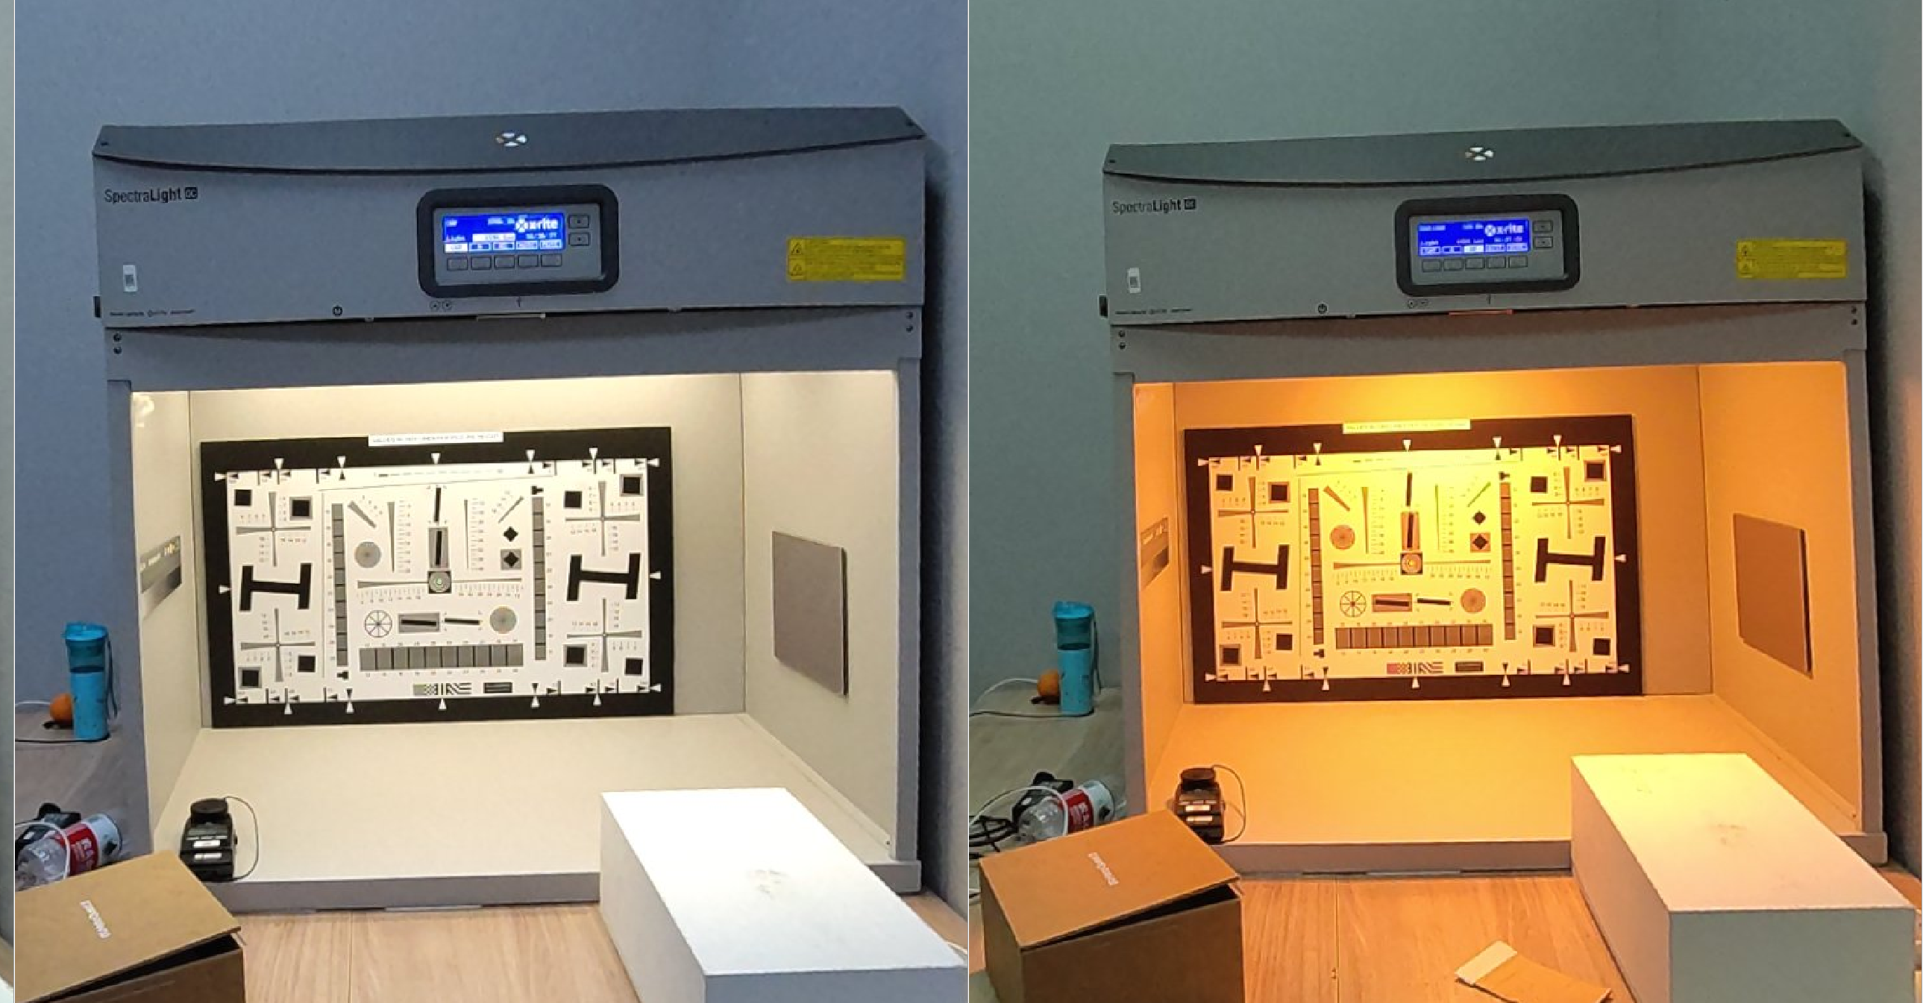
altek AWB迭代
【混合光源场景的白平衡参数可调试性差】--若一张图像中存在多个色温不同的光源，且各光源都覆盖一定面积的周围景物，采用一个全局的白平衡参数时必然会引起一定程度的偏色。混合光源场景中，白平衡参数更偏向于哪个光源，将偏色控制到最小，需要用丰富的可调试参数进行处理。
当前版本效果
混合色温场景
quest 3效果

Slide 17
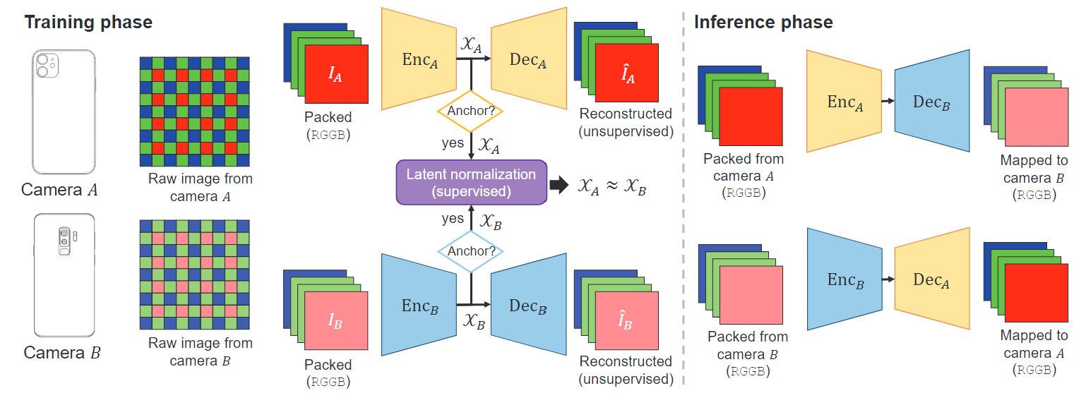
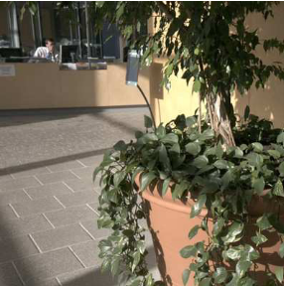
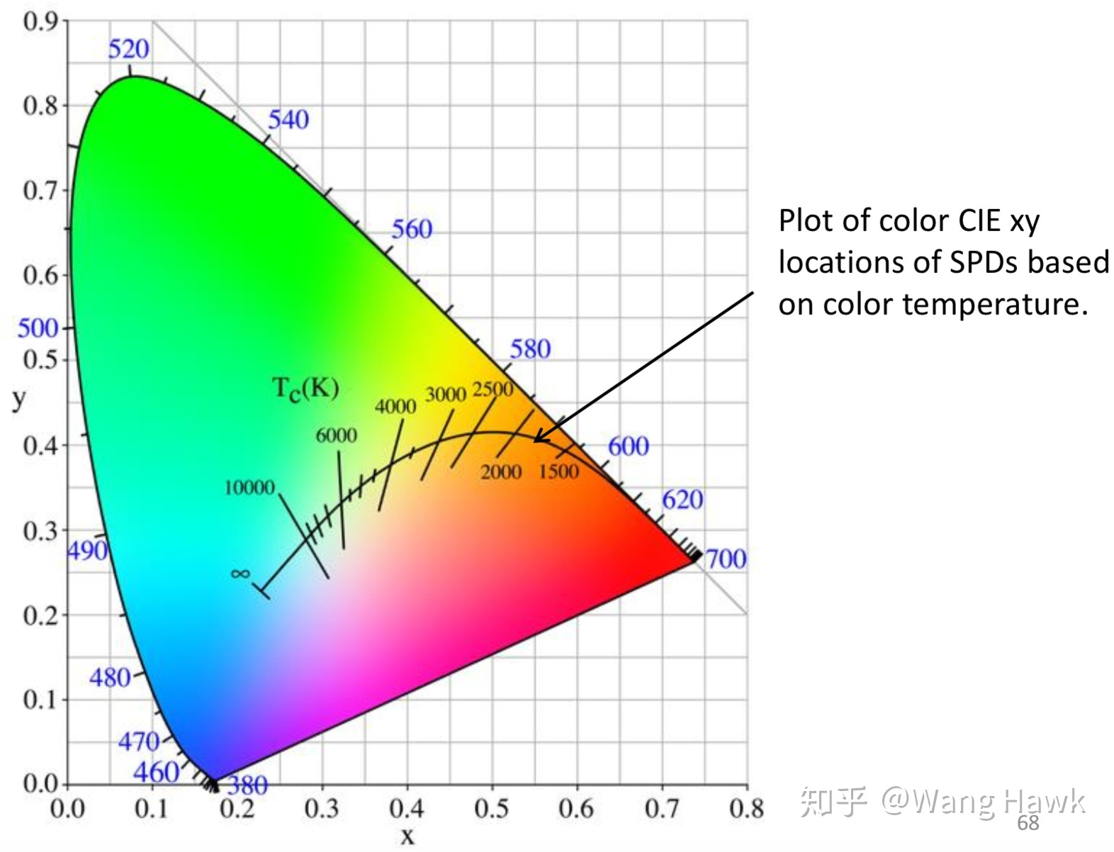
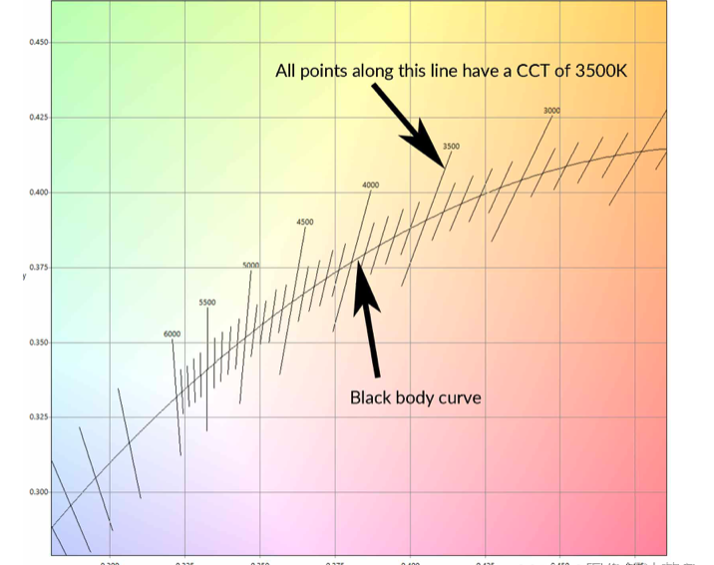
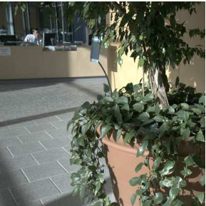
altek AWB迭代
【调试精度粗、难度大，参数不可复用】-- 在更合适的颜色空间进行调试，将AWB参数与感光器件特性尽量解耦；
apply (RGain,BGain)
JD1 sensor
apply (RGain,BGain)
IMX471 sensor
Altek AWB算法只用了色温(cct)对预测光源进行描述。如上图所示，同一色温下，光源颜色也可能有较大偏差。
Altek AWB算法的调试未在标准颜色空间进行。如上图所示，不同感光器件在同一组AWB Gain作用下，出图颜色可能有较大偏差。
现有调试方式：
(rg, bg) --> 调整 --> (rg’,bg’)
目标调试方式：
(rg, bg) --> ciexyz --> cct-duv --> 调整 --> cct’-duv’ --> ciexyz’ --> (rg’,bg’)
迭代方向：1.在标准颜色空间cct-duv上进行调试，再映射到RGain、BGain。2.在色温(cct)的基础上，增加色偏差值(duv)属性，对预测光源进行描述。
--为了使光源颜色更精确，用duv表示同一色温下的不同光源颜色。
--在cct-duv上调试时颜色变化更直观，风格倾向稳定。避免了更换sensor带来的原有调试参数不可用的情况。

Slide 18
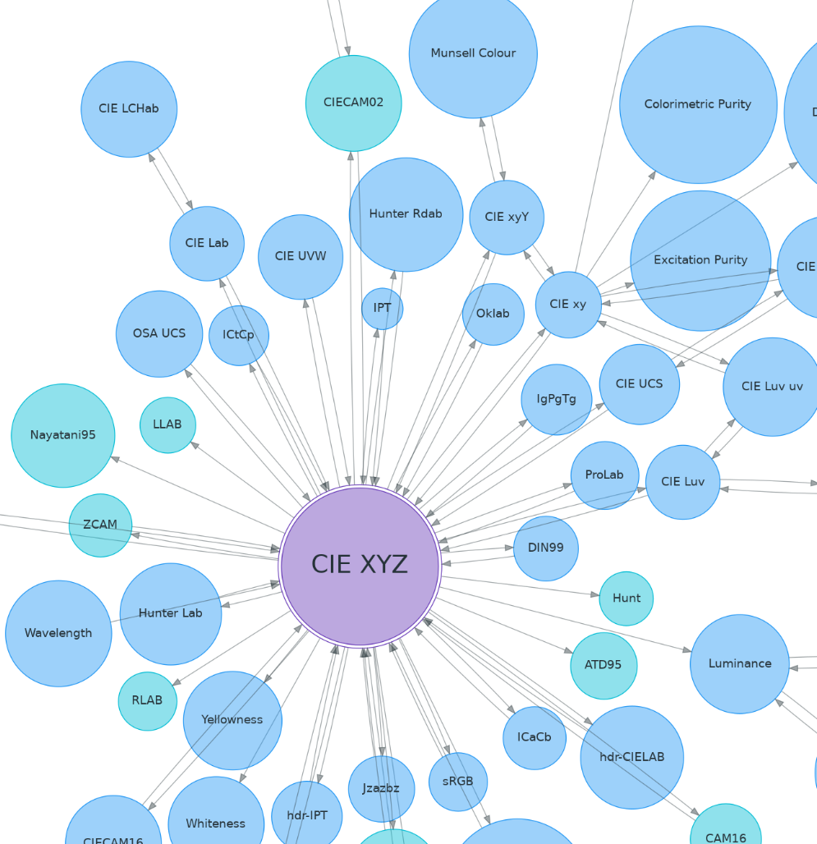
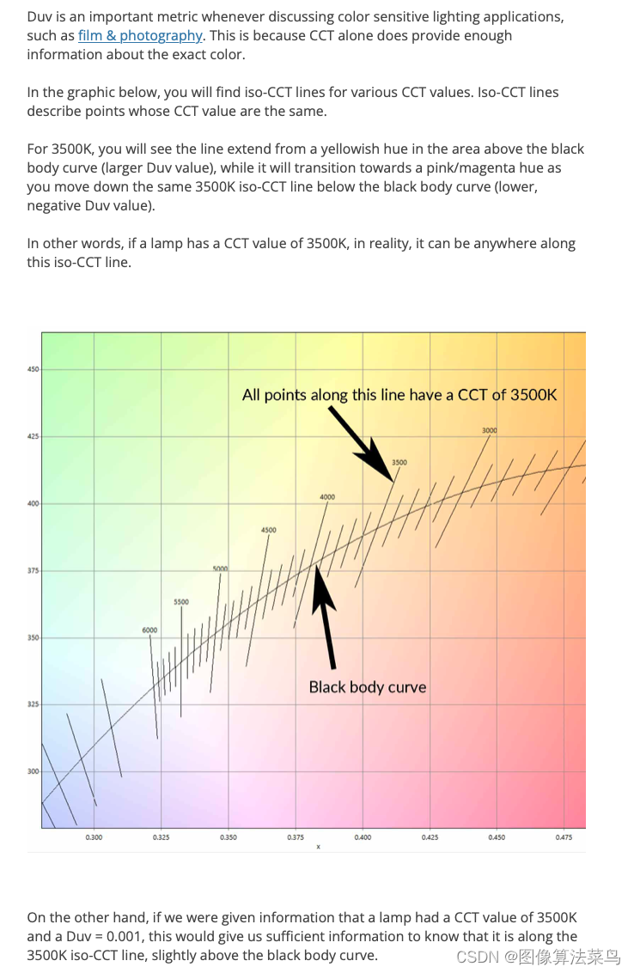
altek AWB迭代
【调试精度粗、难度大，参数不可复用】-- 在更合适的颜色空间进行调试，将AWB参数与感光器件特性尽量解耦；
(rg, bg) --> 调整 --> (rg’,bg’)
1.光源颜色的变化与(rg, bg)的变化之间的关系不直观。
2.无法描述同一色温下的不同光源颜色。光源的(rg, bg)只能粗略地对应某一色温。
3.更换sensor需要重新调试。(不同sensor的光谱灵敏曲线不同，导致(rg, bg)空间差异很大。)
D65光源
效果调试
camera sensor A
A光源
设备相关的颜色空间
(rg, bg) --> ciexyz --> cct-duv --> 调整 --> cct’-duv’ --> ciexyz’ --> (rg’,bg’)
1.光源颜色的变化直观、尺度一致地体现在cct-duv参数的变化上。
2.可准确描述某一色温下的不同颜色光源。标准颜色空间cct-duv空间专门用于所有可见光源颜色的详细描述。
3.更换sensor不需要重新调试。只需更新(rg, bg) 转换到标准颜色空间ciexyz的部分,即可重用调试参数。
camera sensor A
D65光源
效果调试
A光源
camera sensor B
设备相关的颜色空间
标准颜色空间-xyz
标准颜色空间-cct-duv

Slide 19
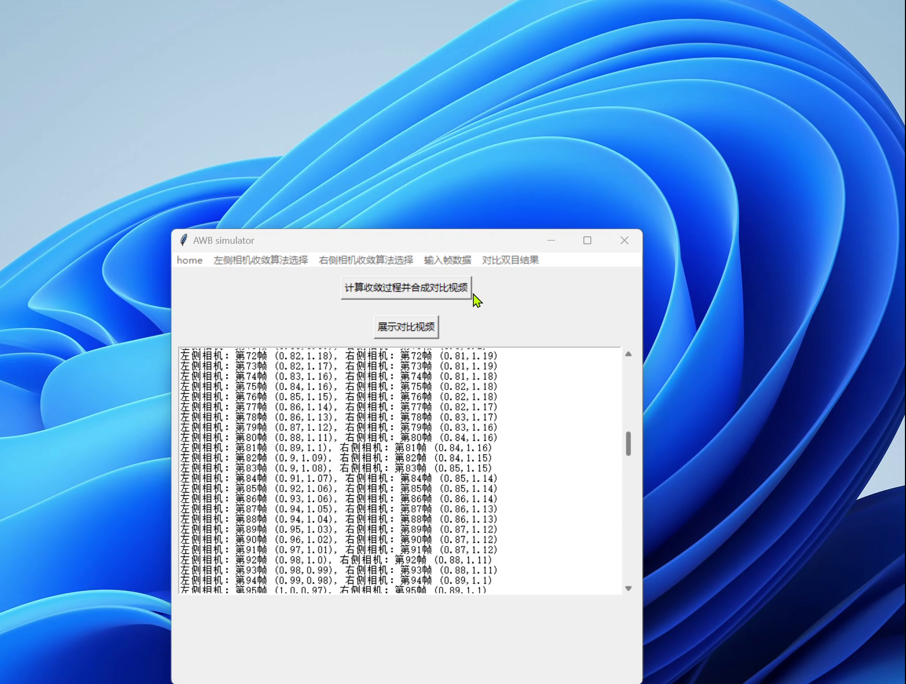
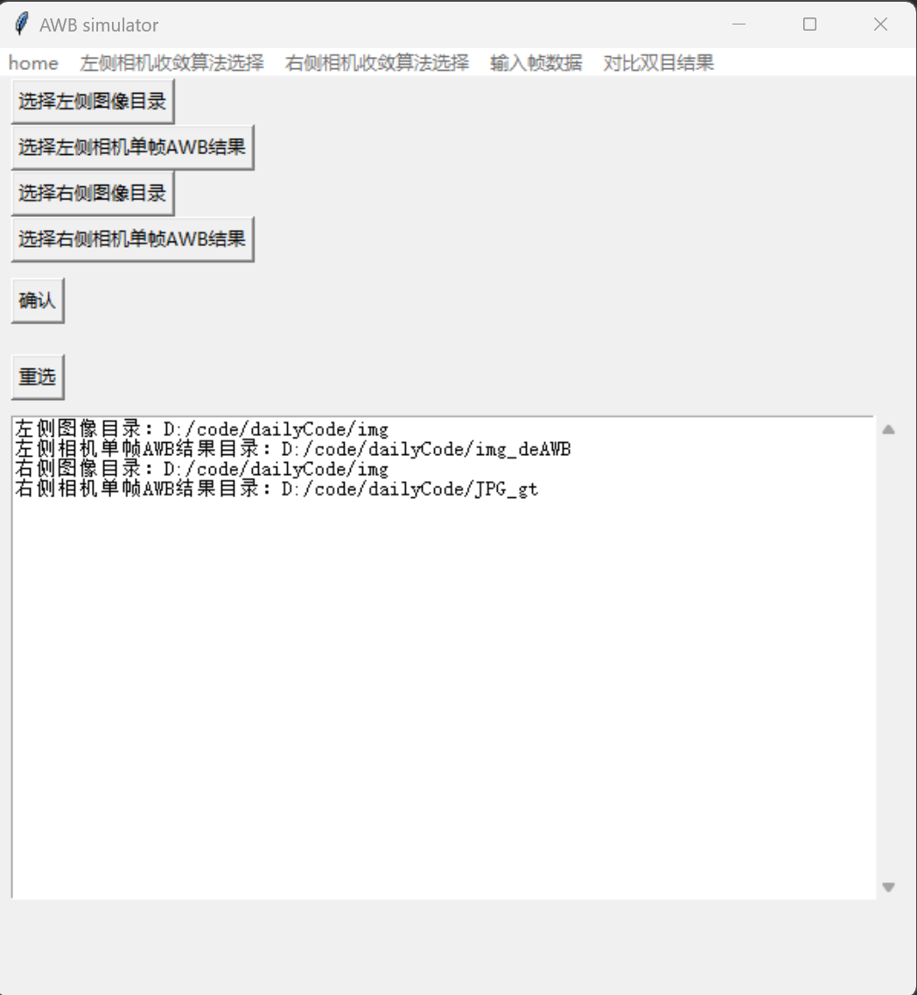
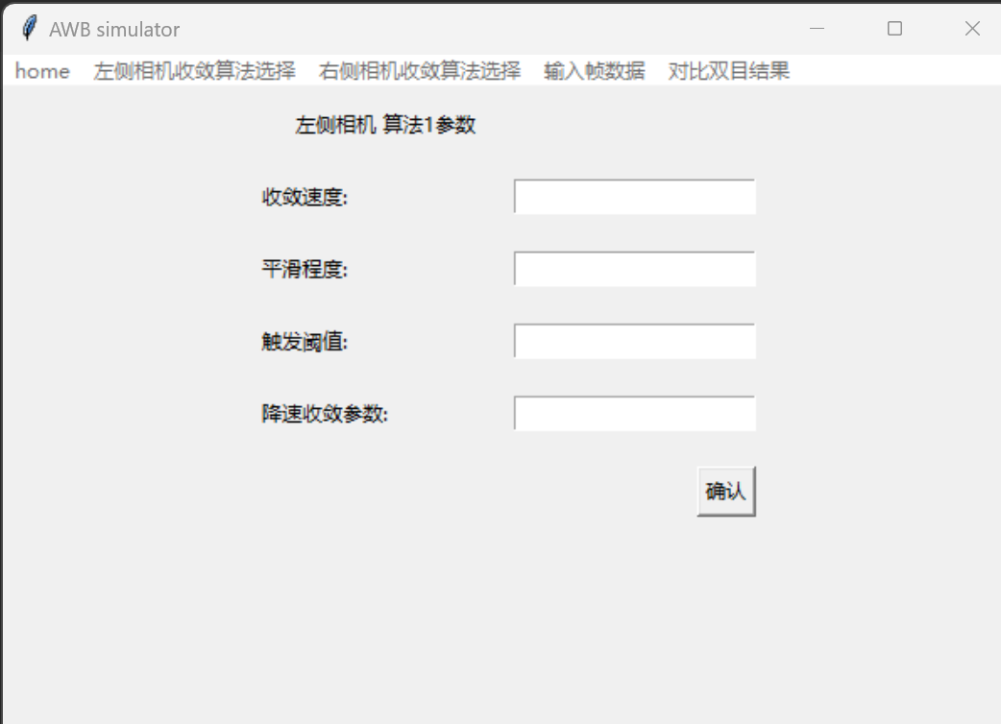

altek AWB迭代
【Altek AWB缺少时序收敛算法部分】-- 新增收敛算法、开发双目时序仿真工具。
进行收敛速度、滞后性、平滑过渡等效果的仿真，方便于调整收敛算法参数并实时观察效果。
收敛仿真效果对比
1.输入单帧raw地址、左右目单帧AWB Gain
2.左右目时序AWB算法选择与调参
3.实时计算每一帧收敛过程，合成双目效果

Slide 20



altek AWB迭代
【Altek AWB缺少双目一致性算法部分】-- 新增双目一致性算法、使用双目一致性仿真工具进行仿真。初步算法方案用双目的时序数据的对比分析来解决这类问题。可明显缓解任意侧相机场景突变后复原、突变后不复原、双侧相机一前一后场景突变、长时间双目场景不一致导致的白平衡不一致的情况。
白平衡双目一致性仿真
算法效果
altek效果

Slide 21


Slide 22


AWB测试规划

Slide 23



$${\left(1+x\right)}^{n}=1+\frac{nx}{1!}+\frac{n\left(n−1\right)x^{2}}{2!}+…$$

Slide 24

以F64V01AA-200-0JG_eeprom批次的两颗sensor为例:
sensor A:
R/G_{(A)}:0.694
B/G_{(A)}:0.616
sensor B:
R/G_{(B)}:0.696
B/G_{(B)}:0.622
AWB gain的otp矫正公式:
R_Gain_OTP = (R/G_{(n)})/(R/G_{(Golden)}) * R_Gain
B_Gain_OTP = (B/G_{(n)})/(B/G_{(Golden)}) * B_Gain
golden sensor:
R/G_{(Golden)}:0.714
B/G_{(Golden)}:0.636
由于不同sensor在生产过程中的感光特性无法做到完全一致，为了保证最终颜色效果的一致性，需要利用otp的数据矫正。
AWB otp数据与sensor ID严格对应，存储内容为同一个色温下的R/G、B/G值，golden值是根据较大量的数据统计得到的。
矫正公式如上右式所示，以R_Gain为例，将第n颗sensor的otp数据中读出的(R/G_{(n)})与(R/G_{(Golden)})做除法，得到的比例值乘到R_Gain上。

